Slide 1
Sastanak ekonomskih stručnjaka iz sindikata JIE
„Utjecaj Covid pandemije i sukoba i Ukrajini na zapošljavanje i ekonomije Zapadnog Balkana; Inflacija i plate – sindikalne aktivnosti”
11 – 12. maj 2022., IGALO, Crna Gora
Dugoročni utjecaj pandemije COVID-19 i sukoba u Ukrajini na zapošljavanje i ekonomije.
Bruno S. Sergi
ETUI i Univerzitet u Mesini

Slide 2

Od našeg posljednjeg online sastanka održanog 11. maja 2021.

Slide 3
BDP Potrošačke cijene Nezaposlenost

Slide 4
Od kratkoročnih do dugoročnih
Kako pandemija utječe na komponente agregatne potražnje
Kratkoročni izazov snabdijevanja bio je da je nastupio pad proizvodnje u fabrikama i potrošnje jer su radnici bili u karantinu kako bi se smanjilo širenje zaraze putem društvenih kontakata.
Dugoročni izazov uzrokuje višestruke prekide u povezivanju postojeće globalne trgovine, ulaganja, finansijskih tokova i putovanja.

Slide 5
Utjecaj pandemije COVID-19
Izvor: MMF

Slide 6
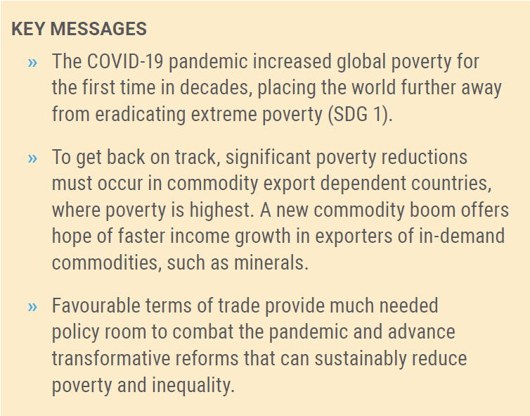
The Impact of COVID-19 Pandemic
Ključne poruke:
Pandemija Covid-19 je po prvi put u ovoj deceniji povećala globalno siromaštvo, čime je udaljila svijet od ukidanja ekstremnog siromaštva (Cilj 1)
Za vraćanje na pravi put, mora uslijediti značajno smanjenje siromaštva u zemljama koje zavise od izvoza. Nova potražnja roba nudi nadu za brži rast prihoda kod izvoznika traženih roba, kao što su minerali.
Povoljni uslovi trgovine nude prostor za politike s ciljem borbe protiv pandemije i pomažu u transformativnim reformama koje mogu održivo smanjiti siromaštvo i nejednakosti.
Izvor: UN

Slide 7
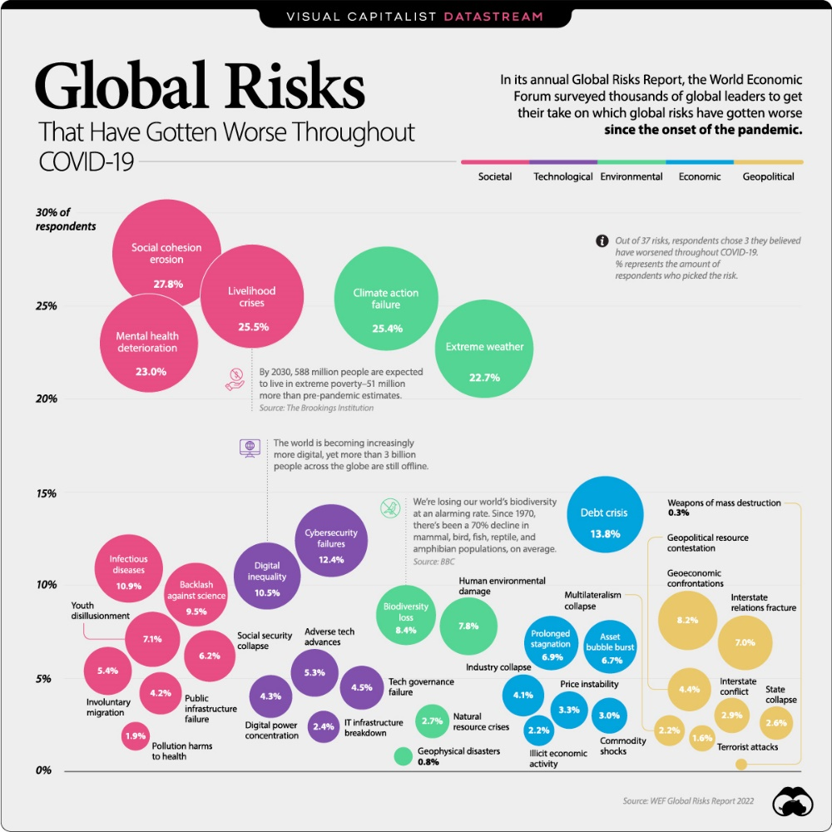
Urušavanje društvene kohezije je globalni rizik koji se povećao u prethodnih nekoliko godina.

Slide 8

Danas!

Slide 9
MMF: „Osim patnje i humanitarne krize uzrokovane ruskom invazijom na Ukrajinu, cijela globalna ekonomija će osjetiti dejstva sporog rasta i brze inflacije.”
„Dugoročno, rat bi mogao temeljno promijeniti globalni ekonomski i geopolitički poredak ukoliko nastupi pomjeranje trgovine energijom, reorganizacije lanaca snabdijevanja, fragmentacije platnih mreža i ako zemlje počnu razmišljati o rezervama novca. Povećane geopolitičke tenzije vode do daljih rizika ekonomske fragmentacije, naročito u oblasti trgovine i tehnologije.”
Source: IMF

Slide 10
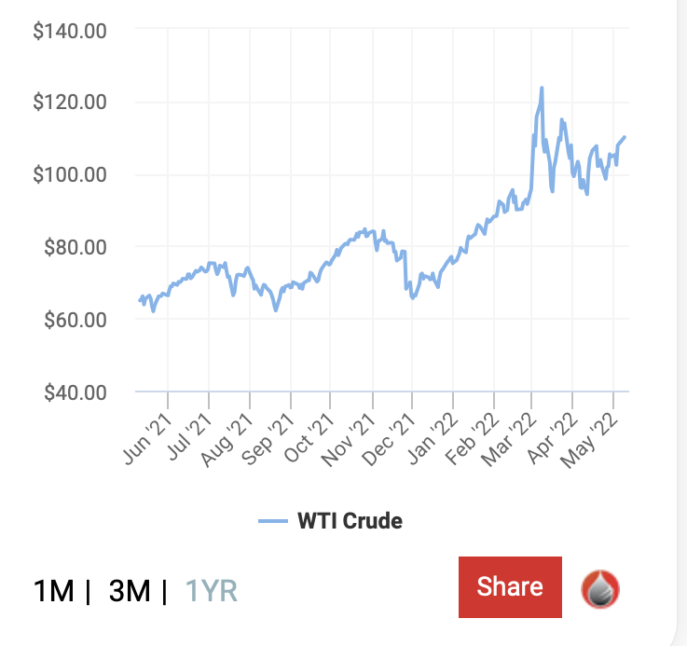
Međunarodne implikacije rata u Ukrajini
Trenutni rat u Ukrajini i sankcije Rusiji generiraju značajna ekonomska dejstva koja se prenose:
  Veliko povećanje potrošačkih cijena: prekidi u proizvodnji zbog rata, sankcije, te otežan pristup prekograničnom sistemu plaćanja ometa trgovačke tokove, naročito kada je riječ o energiji i hrani.
  Očekuje se da će se inflacija zadržati. Cijene nafte i gasa se povećavaju se značajnije tokom 2022. a cijene hrane će rasti i tokom 2023. (zbog odloženog dejstva žetve 2022.). Očekuje se da će inflacija 2022. iznositi 5,7% u razvijenim ekonomijama, a 8,7% na novim tržištima.
  Ruska ekonomija se oporavlja.
  https://www.economist.com/finance-and-economics/2022/05/07/russias-economy-is-back-on-its-feet
Source: IMF

Slide 11
Pregled projekcija svjetskih ekonomskih tokova
Source: IMF

Slide 12
Indikatori 2020-2021 i Pregled 2022-2024 – Osnovni scenarij
 |  | BDP |  |  |  |  |  | Potrošačke cijene |  |  |  |  |  | Nezaposlenost (Anketa radne snage - LFS)
 |  | stvarna promjena u % u odnosu na prethodnu godinu |  |  |  |  |  | Prosječna promjena u % u odnosu na prethodnu godinu |  |  |  |  |  | stopa u %, godišnji prosjek
 |  |  |  | Predviđanje |  |  |  |  |  | Predviđanje |  |  |  |  |  | Predviđanje
 |  | 2020 | 2021 ¹⁾ | 2022 | 2023 | 2024 |  | 2020 | 2021 | 2022 | 2023 | 2024 |  | 2020 | 2021 ¹⁾ | 2022 | 2023 | 2024
BG | Bugarska | -4,4 | 4,2 | 2,0 | 3,7 | 3,5 |  | 1,2 | 2,8 | 14,0 | 8,0 | 5,0 |  | 5,1 | 5,3 | 5,0 | 4,5 | 4,0
CZ | Češka | -5,8 | 3,3 | 2,6 | 3,5 | 4,2 |  | 3,3 | 3,3 | 8,7 | 3,8 | 2,3 |  | 2,6 | 2,8 | 2,5 | 2,5 | 2,2
EE | Estonija | -3,0 | 8,3 | 1,8 | 3,4 | 3,1 |  | -0,6 | 4,5 | 11,0 | 3,5 | 2,8 |  | 6,8 | 6,2 | 8,0 | 6,0 | 5,2
HR | Hrvatska | -8,1 | 10,4 | 3,5 | 4,0 | 3,1 |  | 0,0 | 2,7 | 6,5 | 2,9 | 2,3 |  | 7,5 | 7,7 | 7,1 | 6,4 | 6,5
HU | Mađarska | -4,7 | 7,1 | 2,5 | 3,9 | 4,5 |  | 3,4 | 5,2 | 9,0 | 5,0 | 3,5 |  | 4,3 | 4,1 | 3,9 | 3,8 | 3,5
LT | Litvanija | -0,1 | 5,0 | 1,7 | 2,8 | 2,6 |  | 1,1 | 5,5 | 12,0 | 6,5 | 4,0 |  | 8,5 | 7,1 | 6,8 | 7,0 | 6,0
LV | Latvija | -3,8 | 4,7 | 1,4 | 2,2 | 2,3 |  | 0,1 | 3,2 | 10,0 | 6,5 | 3,5 |  | 8,1 | 7,6 | 7,5 | 5,8 | 6,0
PL | Poljska | -2,5 | 5,7 | 4,0 | 3,5 | 3,6 |  | 3,7 | 5,2 | 10,0 | 6,5 | 3,5 |  | 3,2 | 3,4 | 3,0 | 3,1 | 3,2
RO | Rumunija | -3,7 | 5,9 | 2,0 | 3,5 | 4,5 |  | 2,3 | 4,1 | 9,0 | 5,0 | 3,0 |  | 5,0 | 5,6 | 5,6 | 5,3 | 5,0
SI | Slovenija | -4,2 | 8,1 | 4,1 | 3,3 | 2,8 |  | -0,3 | 2,0 | 4,8 | 1,7 | 1,4 |  | 5,0 | 4,8 | 4,5 | 4,3 | 4,1
SK | Slovačka | -4,4 | 3,0 | 2,4 | 3,1 | 3,0 |  | 2,0 | 2,8 | 8,0 | 4,5 | 2,0 |  | 6,7 | 6,8 | 6,5 | 5,9 | 5,7
 | EU-CEE11 ¹⁾²⁾ | -3,7 | 5,6 | 3,0 | 3,5 | 3,8 |  | 2,7 | 4,3 | 9,5 | 5,4 | 3,2 |  | 4,4 | 4,5 | 4,3 | 4,1 | 3,9
 | EA19 ³⁾ | -6,4 | 5,3 | 2,5 | 2,7 | 2,1 |  | 0,3 | 2,6 | 6,0 | 3,0 | 2,0 |  | 7,9 | 7,7 | 7,3 | 6,9 | 6,6
 | EU27 ³⁾ | -5,9 | 5,3 | 2,7 | 2,9 | 2,3 |  | 0,7 | 2,9 | 6,2 | 3,2 | 2,2 |  | 7,1 | 6,9 | 6,5 | 6,1 | 5,8
AL | Albanija | -3,5 | 8,5 | 3,5 | 3,7 | 3,9 |  | 1,6 | 2,0 | 6,0 | 3,4 | 2,5 |  | 11,7 | 11,5 | 11,2 | 11,0 | 10,6
BA | Bosna i Hercegovina | -3,1 | 7,1 | 1,8 | 2,3 | 2,3 |  | -1,1 | 2,0 | 8,0 | 4,0 | 3,0 |  | 15,9 | 17,4 | 16,8 | 16,3 | 15,7
ME | Crna Gora | -15,3 | 12,4 | 3,5 | 3,7 | 3,3 |  | -0,3 | 2,4 | 6,4 | 3,0 | 2,0 |  | 17,9 | 16,6 | 15,3 | 14,8 | 14,0
MK | Sjeverna Makedonija | -6,1 | 4,0 | 2,5 | 2,7 | 2,7 |  | 1,2 | 3,2 | 8,0 | 5,0 | 4,0 |  | 16,4 | 15,7 | 15,2 | 14,8 | 14,5
RS | Srbija | -0,9 | 7,4 | 3,6 | 3,4 | 3,4 |  | 1,6 | 4,1 | 10,0 | 6,0 | 4,0 |  | 9,0 | 11,0 | 10,5 | 10,0 | 9,5
XK | Kosovo | -5,3 | 10,5 | 3,3 | 3,7 | 3,9 |  | 0,2 | 3,4 | 7,0 | 4,0 | 2,0 |  | 25,9 | 24,5 | 24,3 | 23,8 | 23,5
 | ZB6 ¹⁾²⁾ | -3,2 | 7,6 | 3,1 | 3,2 | 3,3 |  | 0,9 | 3,2 | 8,5 | 4,9 | 3,4 |  | 13,0 | 13,9 | 13,4 | 13,0 | 12,6
TR | Turska | 1,8 | 11,0 | 2,7 | 2,8 | 3,2 |  | 12,3 | 19,6 | 55,0 | 20,0 | 10,0 |  | 13,2 | 12,0 | 11,5 | 10,5 | 9,5
BY | Bjelorusija | -0,7 | 2,3 | -3,5 | 1,6 | 2,0 |  | 5,5 | 9,5 | 15,0 | 12,0 | 11,0 |  | 4,0 | 3,9 | 4,1 | 4,0 | 4,0
KZ | Kazahstan | -2,5 | 4,0 | 1,5 | 3,2 | 4,0 |  | 6,8 | 8,0 | 11,0 | 8,0 | 6,0 |  | 4,9 | 4,9 | 5,0 | 4,8 | 4,8
MD | Moldavija | -7,4 | 13,9 | -3,0 | 3,0 | 4,0 |  | 3,8 | 5,1 | 20,0 | 10,0 | 4,0 |  | 3,8 | 3,2 | 3,5 | 3,3 | 3,2
RU | Rusija | -2,7 | 4,7 | -9,0 | -1,5 | 1,0 |  | 3,4 | 6,7 | 20,0 | 14,0 | 4,0 |  | 5,8 | 4,8 | 7,5 | 7,0 | 6,5
UA | Ukrajina | -3,8 | 3,4 | -38,0 | 5,0 | 13,0 |  | 2,7 | 9,4 | 15,0 | 10,0 | 6,0 |  | 9,5 | 9,9 | 25,0 | 15,0 | 10,0

Slide 13
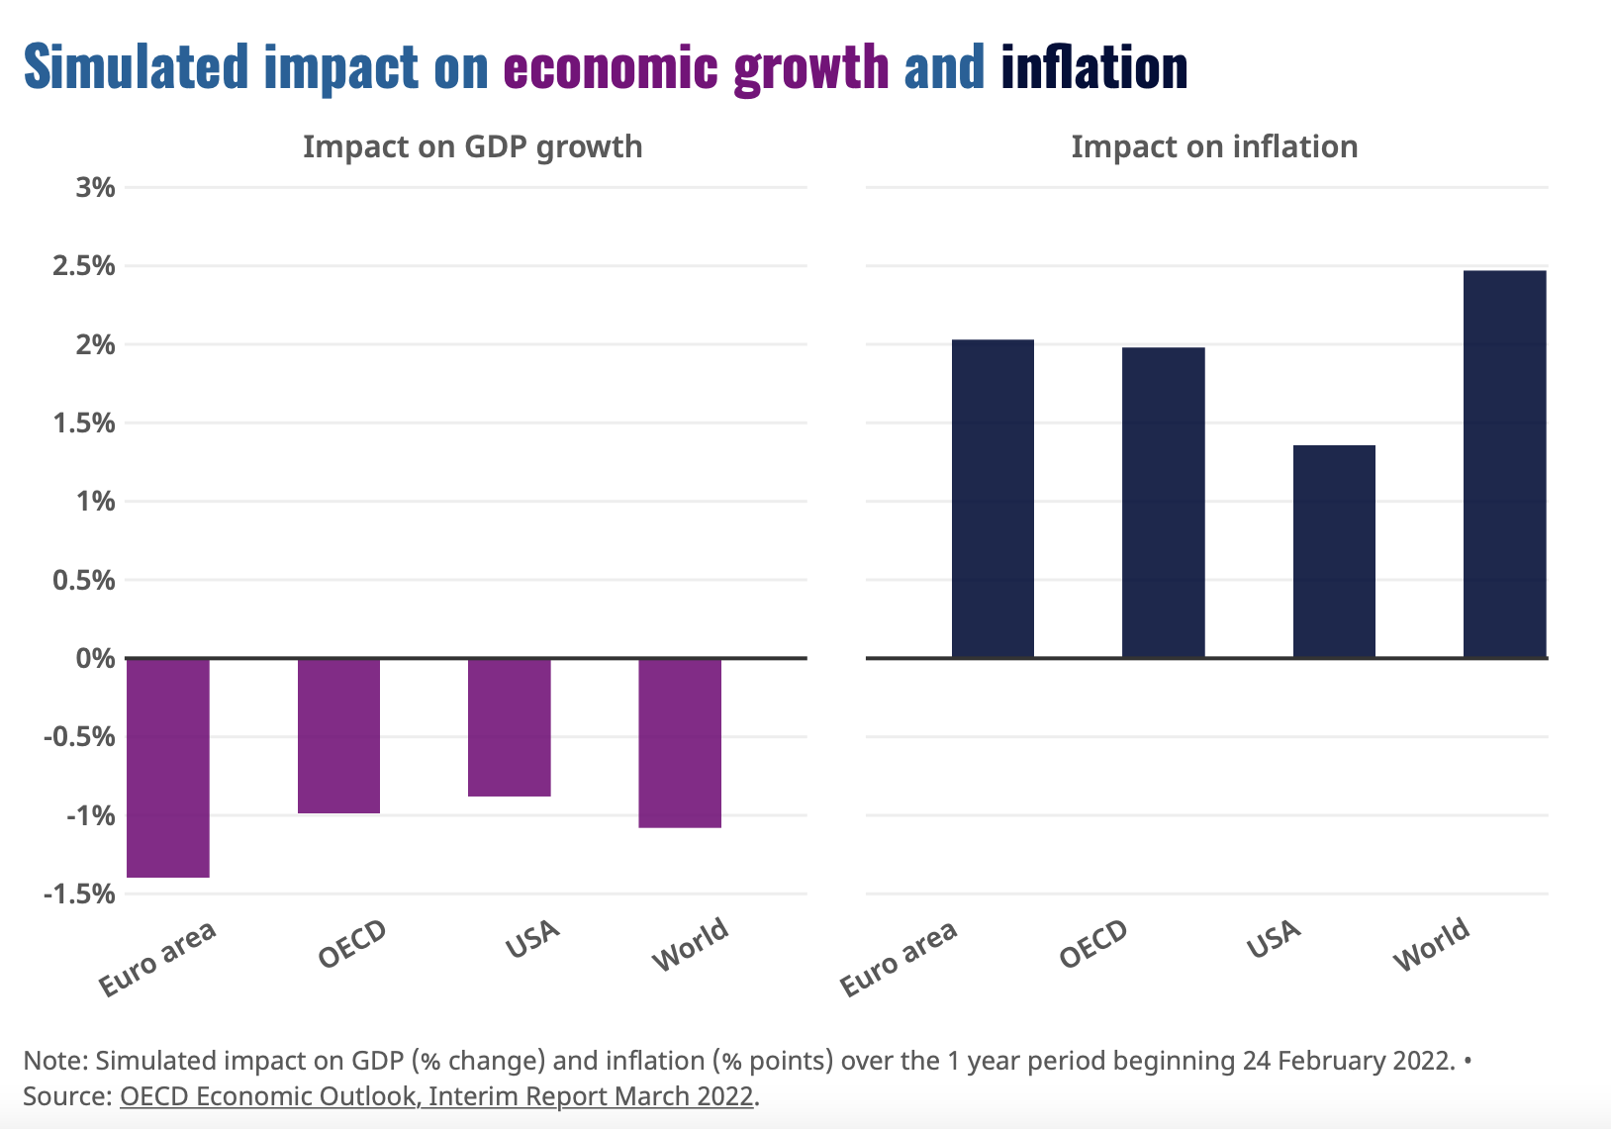
Ruska invazija na Ukrajinu
Tokom ove nesigurnosti, OECD predviđa da bi globalni ekonomski rast mogao iznositi više od 1 procentnog poena manje ove godine nego je to predviđeno prije sukoba. Sa druge strane, inflacija, već visoka na početku ove godine, mogla bi biti i veća nego što bi bila da nije izbio rat za najmanje dodatnih 2,5 procentnih poena agregatno u velikom broju zemalja.
Izvor: https://www.oecd.org/economic-outlook/

Slide 14
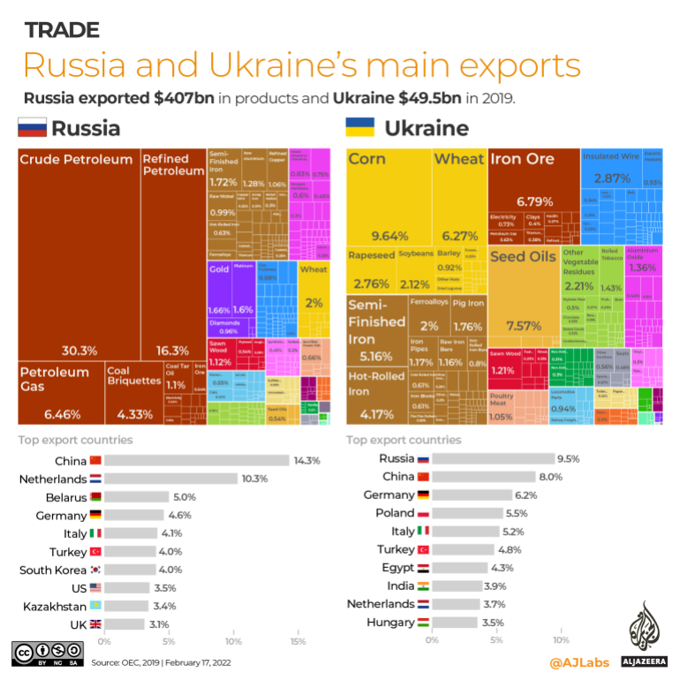
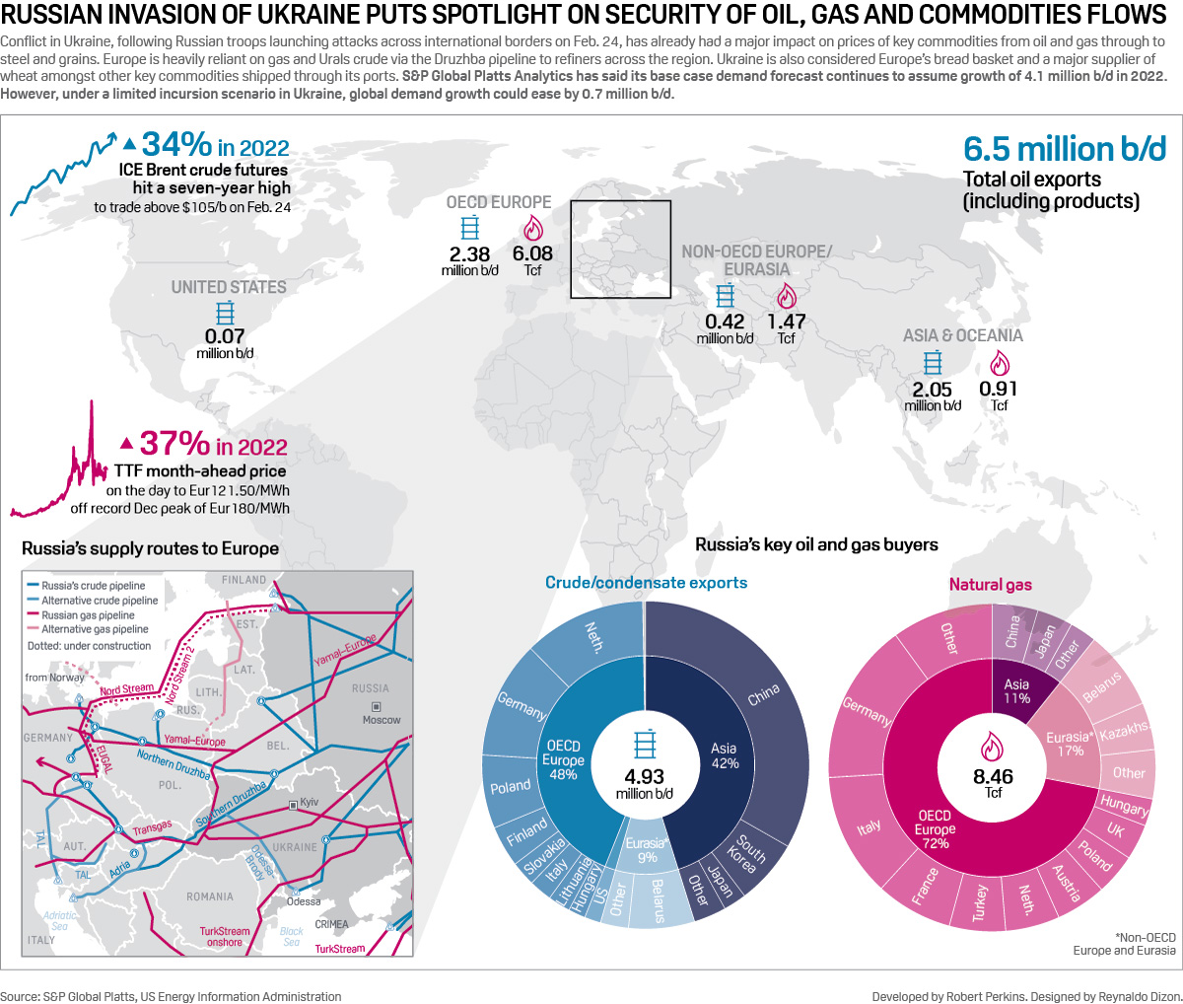
Trgovina: Izvoz Rusije i Ukrajine

Slide 15
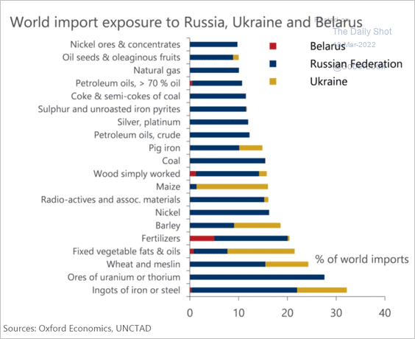
Izloženost svjetskog uvoza Rusiji, Ukrajini i Bjelorusiji

Slide 16
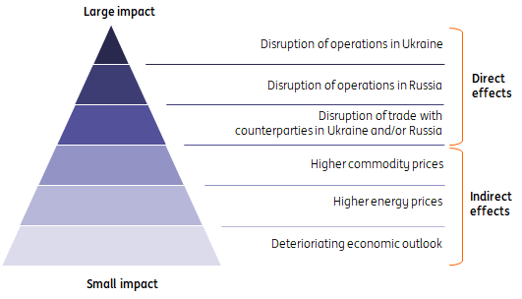
Utjecaj rata u Ukrajini na evropske lance snabdijevanja
Među najvećim ugroženostima je preveliko oslanjanje Evrope na prirodni gas i sirovu naftu iz Rusije i ovisnost o Rusiji i Ukrajini od glavnih poljoprivrednih roba.
Prema UN Organizaciji za hranu i poljoprivredu, Rusija i Ukrajina predstavljaju više od 25% svjetske trgovine pšenicom i više od 30% globalnog izvoza ječma.
Rusija (zajedno sa Bjelorusijom) je također veliki globalni izvoznik gnojiva, što znači da svaki nedostatak u dostavi ili ograničen pristup, može negativno utjecati na sjetvu u velikom broju država.
https://think.ing.com/articles/the-impact-of-the-war-in-ukraine-on-food-agri-has-only-just-started-to-unravel

Slide 17
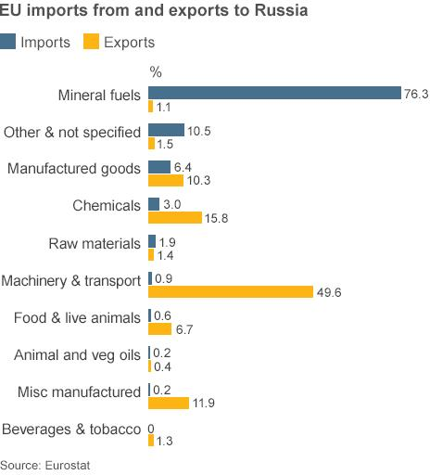
EU uvoz iz i izvoz u Rusiju
Sankcije izvjesnog broja Zapadnih zemalja stvaraju rizik da bi trgovina robama mogla biti prekinuta, naročito izvoz nafte i gasa u Evropu.
Rizik se ogleda u značajnom povećanju cijena glavnih roba, što bi potencijalno moglo dovesti do veće globalne inflacije i manjeg globalnog rasta.
Sankcije su dovele do toga da su se neke kompanije suprotstavile trgovini sa Rusijom, što bi moglo potencijalno prekinuti lanac snabdijevanja. Veličina ekonomskog utjecaja će zavisiti od toka rata i kako će taj rat utjecati na globalnu trgovinu glavnim robama.

Slide 18
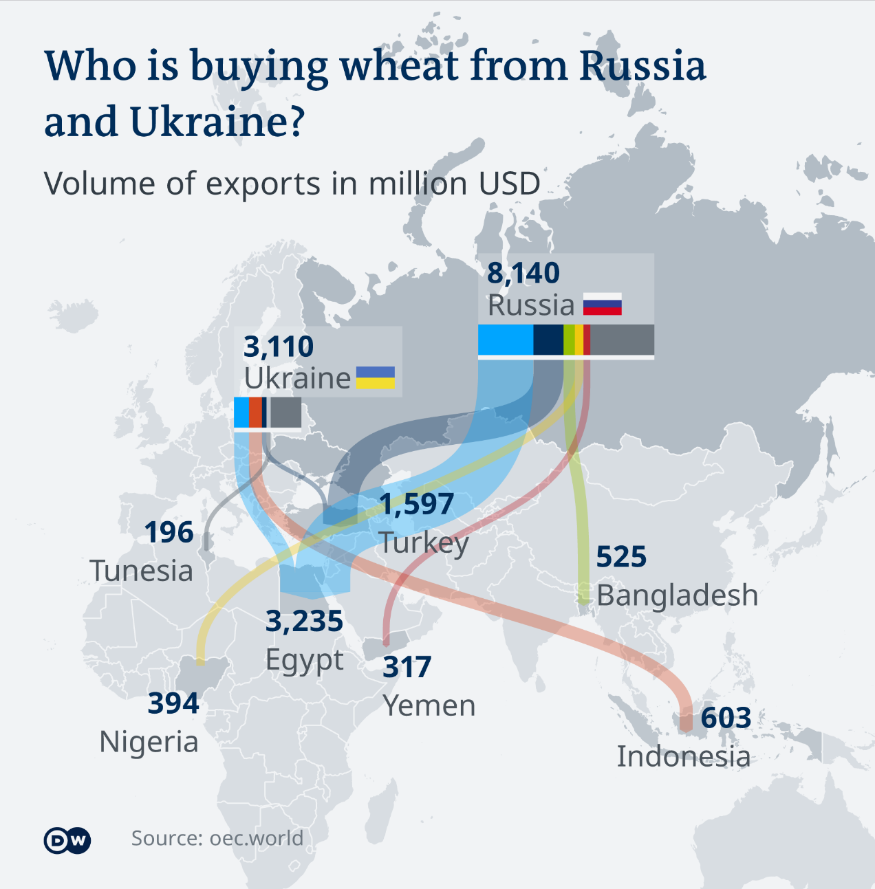
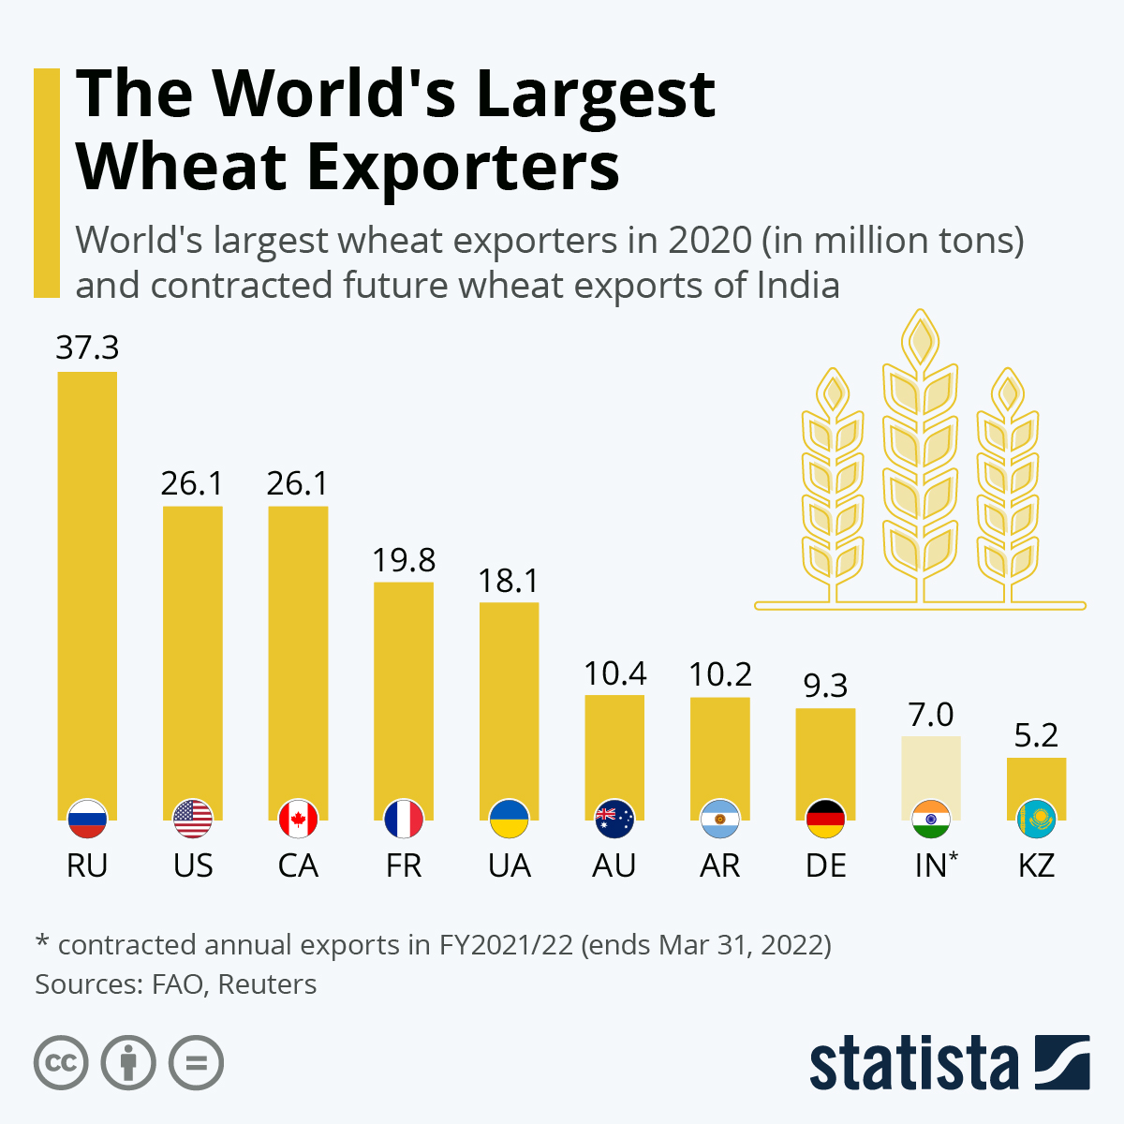
Ko kupuje pšenicu iz Rusije i Ukrajine
Najveći svjetski izvoznici pšenice

Slide 19
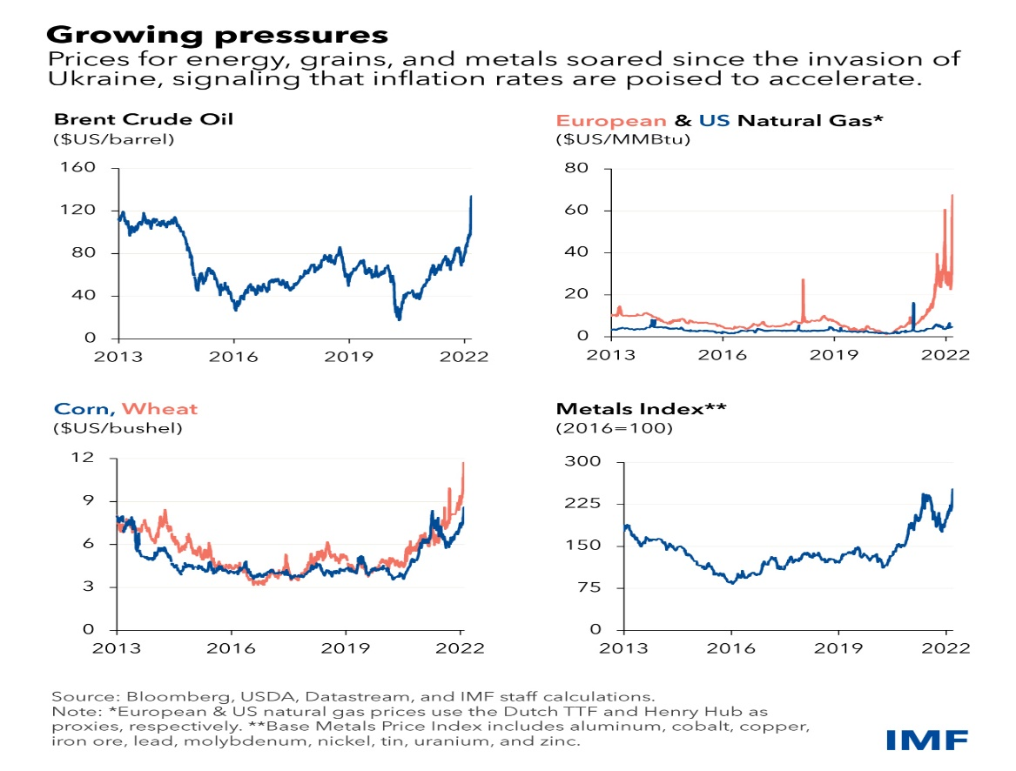
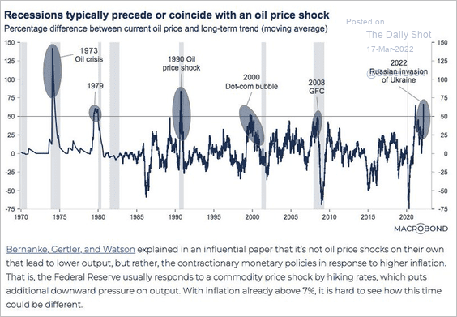
Globalne ekonomske posljedice
Zbog veličine ruske ekonomije, globalno prelijevanje utječe na zemlje koje direktno trguju, imaju turizam i finansijsku izloženost da smanje pritisak opadanja. Ekonomije koje se oslanjaju na uvoz nafte će se suočiti sa većim fiskalnim i trgovačkim deficitom i inflacionim pritiscima.

Slide 20
Ekonomski utjecaji širom svijeta
Evropske vlade mogu se suočiti sa dodatnim pritiscima potrošnje za energetsku bezbjednost i budžete za odbranu.
Energija je glavni kanal prelijevanja za Evropu dok je Rusija ključni izvor uvoz prirodnog gasa. Veći prekidi u lancu snabdijevanja mogu biti posljedica. Ova dejstva će ojačati inflaciju i usporiti oporavak od pandemije.
Izvan Evrope, ove zemlje susjedstva će osjetiti veće posljedice zbog ruske recesije i sankcija. Bliže veze sa sistemima trgovine i plaćanja će umanjiti trgovinu, doznake, ulaganja i turizam, što će negativno utjecati na ekonomski rast, inflaciju, vanjske i fiskalne račune ograničiti.
Izvor: MMF

Slide 21
Ekonomska dejstva širom svijeta
Veća dejstva uznemiravanja koja dolaze od većih cijena hrane i energije i vjerovatni su strožiji globalni finansijski uslovi. Egipat, na primjer, uvozi oko 80% svoje pšenice iz Rusije i Ukrajine. A kako se radi o popularnim turističkim destinacijama, suočiće se tim da će gosti manje trošiti. Sve veće cijene mogu povećati socijalne tenzije u nekim zemljama, poput onih sa slabom mrežom socijalne sigurnosti, slabijim prilikama za zapošljavanje, ograničenim fiskalnim prostorom, te nepopularnim vladama.
U Subsaharskoj Africi, zemlje su naročito ranjive na ratna dejstva zbog visokih cijena energije i hrane, smanjenog turizma i mogućih poteškoća u pristupu međunarodnim tržištima kapitala.
Izvor: MMF

Slide 22
Geoekonomske posljedice: Evropa / JIE

Slide 23
Nafta i prirodni gas
Međunarodna agencija za energiju (IEA, 2022.) objavila je Plan u 10 tačaka za smanjenje ovisnosti od ruskog prirodnog gasa. Evropska unija bi mogla smanjiti svoj uvoz ruskog prirodnog gasa za više od jedne trećine u roku od jedne godine putem mjera koje su usaglašene sa Evropskim zelenim dogovorom i podržavaju energetsku bezbjednost i dostupnost. EU je također najavila namjeru da smanji svoju ovisnost od ruskog gasa do 2030.
Uvoz u EU putem gasovoda preko Norveške, Alžira i Azerbejdžana mogao bi se povećati za 10 bcm u odnosu na uvoz od 155 bcm iz Rusije tokom 2021., što predstavlja oko 45% uvoza gasa u EU i gotovo 40% ukupne potrošnje gasa - IEA, 2022.
Uvoz LNG bi se mogao povećati za 20 bcm (IEA, 2022).
Rast će također pretrpjeti pritisak pada, stagflacija je u toku, uglavnom zbog dejstava na cijene energije i lance snabdijevanja, uključujući sirovina.
https://www.iea.org/news/how-europe-can-cut-natural-gas-imports-from-russia-significantly-within-a-year

Slide 24
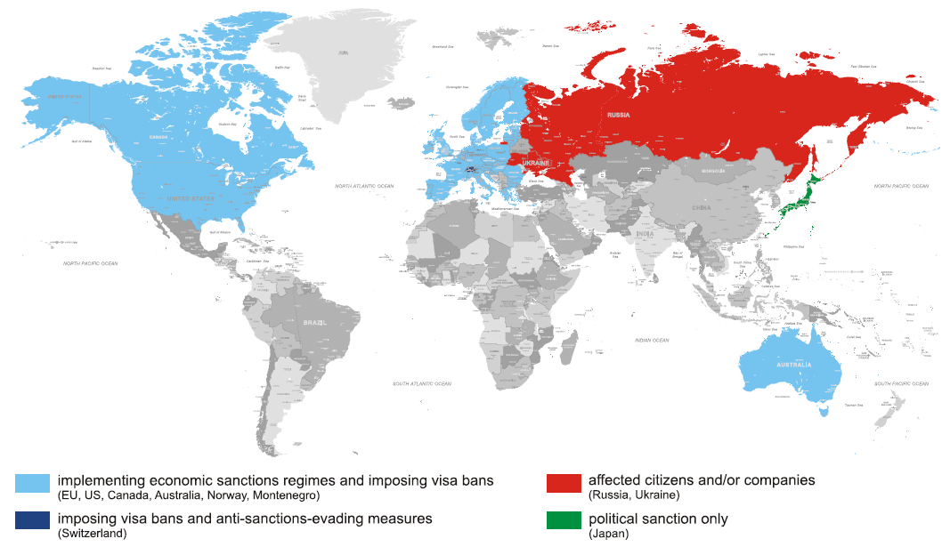
Reorganizacija lanca snabdijevanja
Historijski, logističke veze koje povezuju globalne lance snabdijevanja su uzimane zdravo za gotovo.
Kompanije koriste prednosti pouzdanog, jeftinog transporta i benignog trgovačkog okruženja kao polugu za niske cijene rada u Aziji kako bi dostavili obilje proizvoda do udaljenih tržišta.
A sada je „otpornost” lanca snabdijevanja povezan sa ekonomskim i tehnološkim „suverenitetom”, što je eufemizam za lokalnu proizvodnju.
Invazija Rusije na Ukrajinu i sankcije zbog invazije, i nova zatvaranja u Kini zbog pandemije su posljednji događaji koji su uzdrmali globalne lance snabdijevanja.

Slide 25
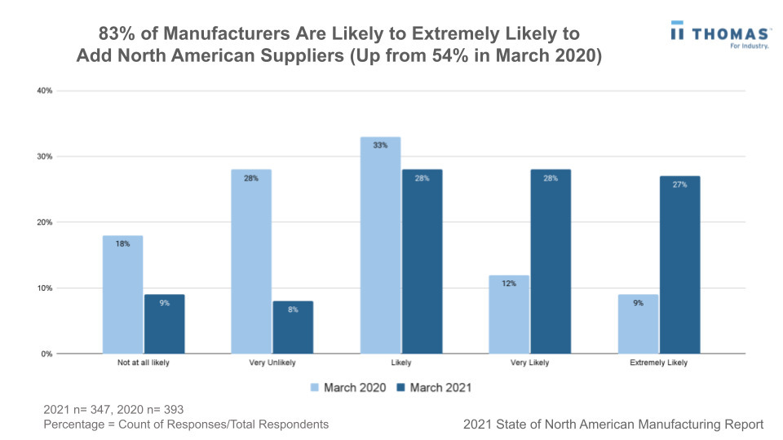
Sve veći broj slučajeva približavanja u SAD-u
Prema posljednjem Tomas izvještaju o Državnoj Proizvodnji u Sjevernoj Americi iz 2021., 83% proizvođača planira dodati dobavljače iz Sjeverne Amerike svojim lancima snabdijevanja u roku od godine dana, što je značajno povećanje od 54% koliko je iznosilo u martu 2020.

Slide 26
Budućnost zaposlenosti
Izgradnja i jačanje ljudskih vještina i sposobnosti putem obrazovanja, učenja i svrsishodnog rada su glavni pokretači ekonomskog uspjeha, pojedinačne dobrobiti i društvene kohezije.
Globalno pomjeranje u budućnost rada je definirano sve većom kohortom novih tehnologija, novim sektorima i tržištima, najnovijim globalnim političkim i ekonomskim okolnostima koje su toliko izazovne i ne mogu se porediti ni sa čim iz prethodnih 40 godina od kraja hladnog rata.
Prethodna decenija tehnološkog napretka je također dovela do anomalije masovnog premještanja radnih mjesta, neodrživog nedostatka vještina i zahtjeva za jedinstvenom prirodom ljudske inteligencije koja je sada uzdrmana vještačkom inteligencijom.
Naredna decenija traži svrsishodno liderstvo koje nas treba dovesti u budućnost rada koji zadovoljava ljudski potencijal i stvara širok zajednički napredak.
Izvor: SEF

Slide 27
Prije pandemije, trend zaposlenosti u Sjedinjenim Državama bio je izložen „visokom riziku” od automatizacije
Izvor: https://es.weforum.org/reports/the-future-of-jobs-report-2020

Slide 28
Prilagođavanje poslovanja tokom odgovora na COVID-19
Izvor: https://es.weforum.org/reports/the-future-of-jobs-report-2020

Slide 29
Najtraženije vještine
Istraživačka grupa Svjetskog ekonomskog foruma je utvrdila postojanje sve veće potražnje za višefunkcionalnim vještinama.
Ovo obuhvata kritičko razmišljanje, analizu i grupu za rješavanje problema, koji ostaju na vrhu plana rada, te su konzistentni iz godine u godinu.
Pojavljuju se nove vještine ličnog upravljanja, kao što su aktivno slušanje, otpornost, tolerancija na stres i fleksibilnost.

Slide 30
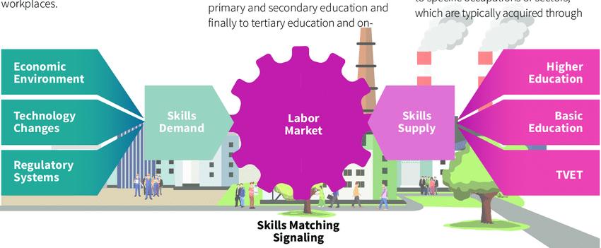
Obrazovni sistem treba djelovati kao posrednik između poslodavaca, vlade i pojedinaca, čime se potencijalnim zaposlenim i radnicima nude svi alati za personalizirano cjeloživotno učenje i novi oblici obuke koji koji uzimaju u obzir stalne zahtjeve poslodavaca za promjenama.

Slide 31
Da li obrazovanje priprema za vještine?
Gotovo polovina mladih koji su učestvovali u anketi u razvijenim i zemljama u razvoju osjećaju da ne posjeduju prave vještine, prema Planu za oporavak mladih Svjetskog ekonomskog foruma – Laboratorija Davos iz 2021.
Izvor: https://www3.weforum.org/docs/WEF_Davos_Lab_Youth_Recovery_Plan_2021.pdf

Slide 32
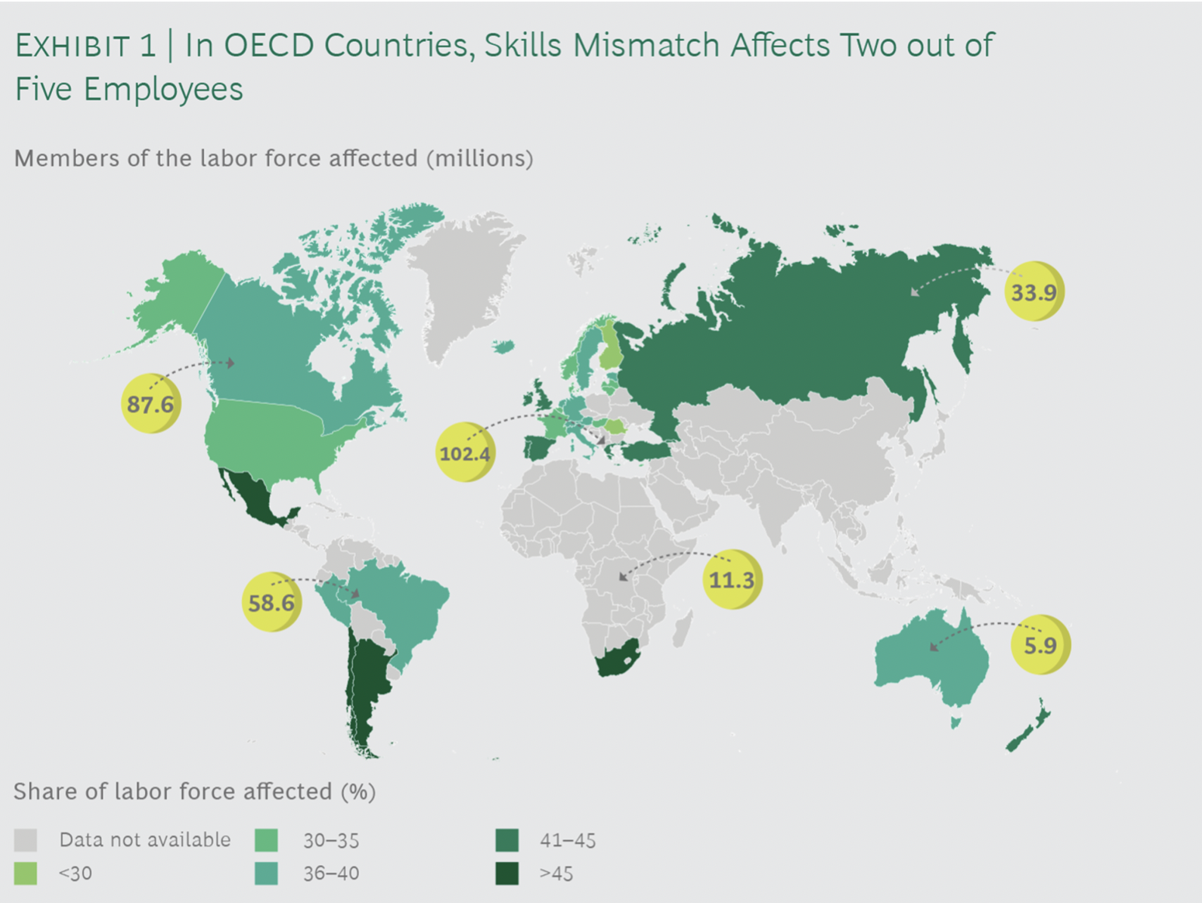
Trenutne tehnološke promjene i transformacija tržišta zahtijevaju fleksibilno razmišljanje, brzo i stalno učenje i mobilnost.
Potražnja za vještinama u ekonomskim sektorima ne podudara se uvijek sa sistemom obrazovanja.

Slide 33
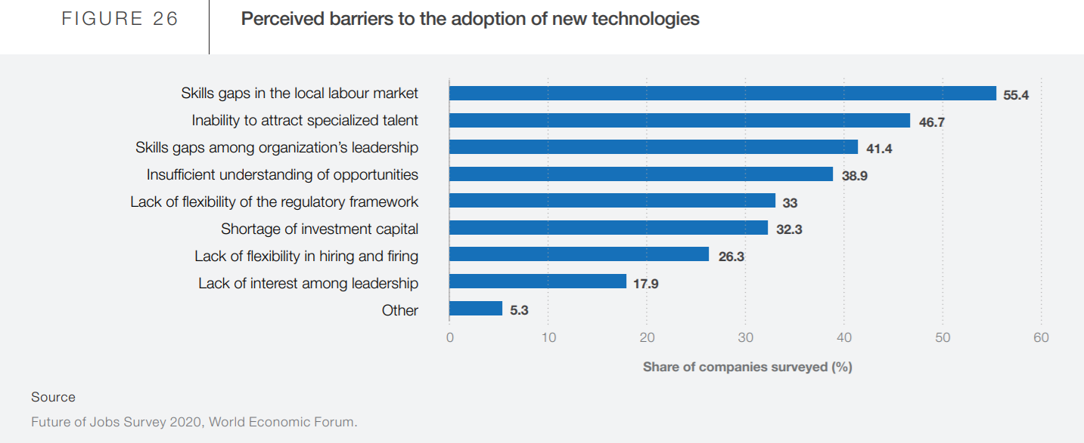
Pretpostavljene prepreke za usvajanje novih tehnologija

Slide 34
Ovo je slajd iz sutrašnjeg govora.
Potreba za klimatskom neutralnošću zahtijeva velike finansijske obaveze i podršku novim zelenim sektorima i ‘zelenim radnim mjestima’ u svim sektorima gdje je potrebno riješiti pitanje nedostajućih vještina.
Evropski zeleni dogovor za otvaranje 487.000 novih radnih mjesta u EU u sektoru građevinarstva do 2030. Od ovog broja, gotovo 70% se odnosi na radnike sa manuelnim i nemanuelnim vještinama, koji su obično završilli srednje stručne škole (VET).
EU Komisija podržava transformaciju VET sistema kako bi se oni uklopili u zelenu tranziciju. Primjer je Erasmus + finansiranje koji pomažu u formiranju Centara za profesionalnu izvrsnost, u kojima lokalni partneri grade „ekosisteme vještina”, kojima doprinose regionalnom razvoju.
Greenovet, evropska platforma za VET izvrsnost za zelene inovacije; Eplug, evropska platforma za urbano ozelenjavanje i 3Loe, profesionalna izvrsnost u zelenoj ekonomiji.
Sporazum za vještine: forum na kojem partneri razgovaraju o trenutnim i budućim potrebnim vještinama i uspostavljaju partnerstva; Sporazum djeluje kao posrednici između ponude i potražnje talenata u Evropi.
600+ organizacija je pomoglo u opremanju 6 miliona ljudi sa pravim vještinama, a to je tek početak. Cilj EU za 2030. je 60% odraslih u EU koji će svake godine prisustvovati obukama.

Slide 35
Kineski studenti koji se obrazuju u inostranstvu ‘ne posjeduju vještine’ potrebne za radne mjesta kada se vrate kući
„Istraživanje Platforme za zapošljavanje iz Pekinga Lockin je utvrdio ‘neslaganje’ između želja kineskih povratnika sa australijskih univerziteta za karijerom i kvaliteta koje traže poslodavci.”
Pogrešno vrijeme;
Pogrešan način;
Pogrešni akreditivi „obrazovanja” za većinu obećavajućih poslova.
3. maj 2022. Times Higher Education: Overseas graduates ‘mismatched’ to Chinese jobs | Times Higher Education (THE)

Slide 36

Hvala, a sada da razgovaramo!
Notes:
Presenter: Jason Jorgenson

